Slide 1
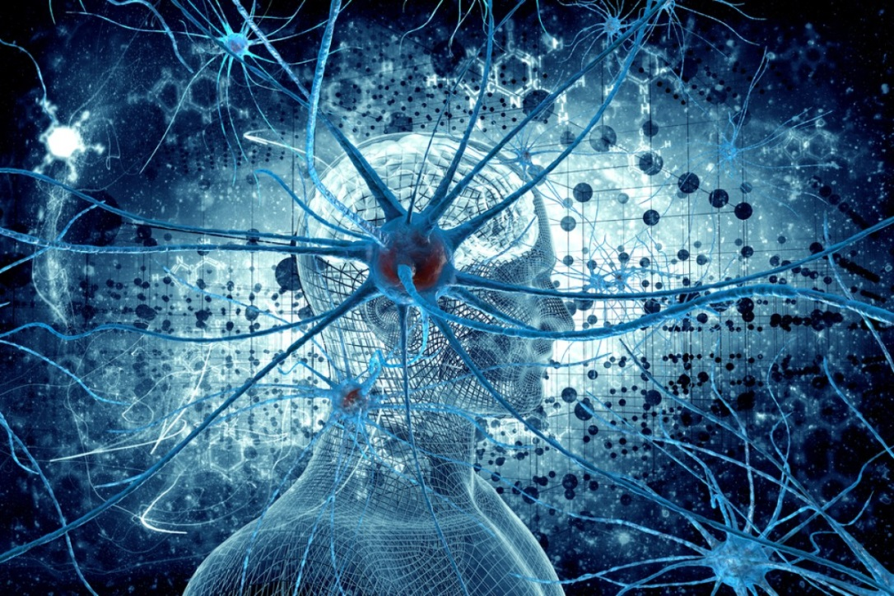
ĐẠI HỌC DUY TÂN – KHOA DƯỢC
BÀI 3
BỆNH PARKINSON
Nhóm 3: lớp PTH350 H
Nguyễn Thị Hà Phương
Nguyễn Thị Châu Thảo
Trương Thị Lệ Quỳnh
Lê Nguyễn Phương Duyên
Lâm Đức Dũng

Slide 2
1. Định nghĩa & nguyên nhân
1.1 Định nghĩa
Parkinson là bệnh lý thoái hóa Tế bào thần kinh gây thoái hóa tuần tiến nơron Dopaminergic thể nhạt- liềm đen dẫn đến sự bất thường của hệ ngoại tháp và cân ằng sinh hóa
1.2 Nguyên nhân:
Chưa rõ nguyên nhân bệnh lý  cho rằng bệnh tự phát, sự thoái hóa TKTW
Sự thoái hóa ( Parkinson disease) = liệt rung (Paralysis agitants) gồm nguyên nhân đã biết:
Yếu tố di truyền, tuổi tác (người già), giới tính
Hủy hoại tế bào,thay đổi chuyển hóa sắt, thay đổi chức năng ty lạp thể..
Siêu vi chậm: Phát hiện máu BN có kháng thể kháng hệ giao cảm  tự miễn dịch
Yếu tố môi trường: Nhiễm độc thuốc diệt cỏ côn trùng chứa Methylphenyltetrahydropyridine (MPTP) , chất diệt côn trùng rotenon

Slide 3
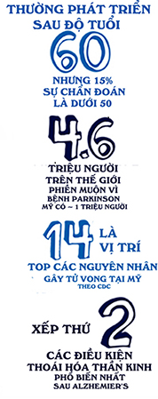
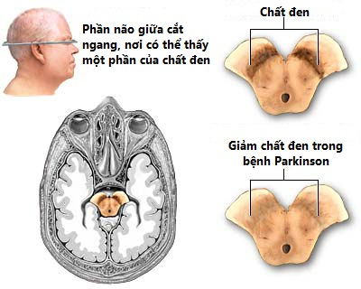
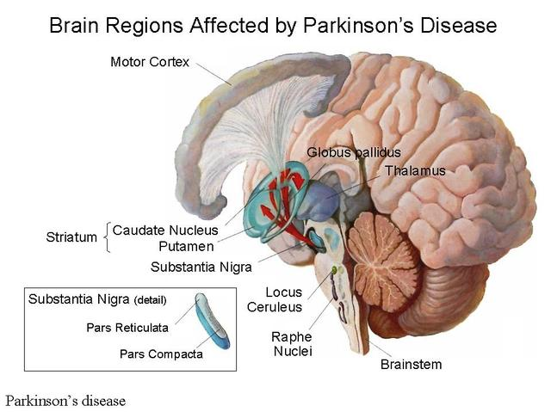
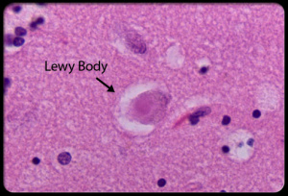
2. Dịch tễ học & đặc điểm giải phẫu
2.1 Dịch tễ học :
Parkinson được gọi là bệnh của người già. 70% KB giữa tuổi 45-70. Tuổi TB thường 55 $±$ 11 và nam ưu thế hơn nữ
Tỷ mắc ở Mỹ: sau 65 tuổi chiếm 34%, Pháp chiếm 0.4% từ 40 tuổi  và chiếm 1.5% từ 65 tuổi 
2.2 Đặc điểm giải phẫu:
Triệu chứng Bệnh là do sự bất thường của hệ thống ngoại tháp (đặc biệt H/thống xám TW ) liên quan tổn thương thể vân cũ (bèo nhạt, liềm đen)
Tổn thương chủ yếu ở liềm đen (T/B sắc tố ở phần đặc có chứa thể vùi Lewy)
Thể vùi Lewy: chất vùi bào tương dạng đồng tâm trong ở TBTK. Thành phần ( sợi tơ TK, ubiquitin, α-synuclein)
Hình: Thể Lewy bắt màu ưa Acid do sự lắng đọng của α-synuclein

Slide 4
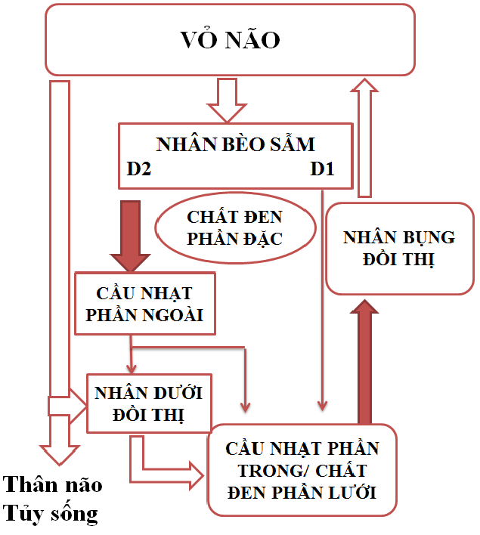
3. Cơ chế bệnh sinh
Xuất phát điểm là sự thiếu hụt men Tyrosinehydroxylase (nó chuyển hóa Tyrosine  L-dopa). Dopa-decarbonxylase chuyển hóa Dopa thành Dopamine . Như vậy, Dopamine tổng hợp phần đặc liềm đen  ức chế nơron GABAergic
Bệnh Parkinson tổn thương liềm đen  thiếu hụt Dopamine  2 hệ quả:
Thụ thể D2 ( thể vân) không bị Ứ/c GABA Ứ/c thể CNPN   Ứ/c NDĐT  K/thích mạnh CNPT/CĐPD lên NBĐT  K/thích vỏ não , vùng trán, vùng vận động
Thụ thể D1 không bị K/thích . Như vậy, Ứ/c hệ GABA lên CNPT/CĐPD   2 tổ chức này  Ứ/c lên đồi thị
 xung đột D/truyền của GABA từ thể vân, làm động tác hạn chế, chậm chạp.
Do đó, sự  C/năng cầu nhạt  vô động (giảm động) B/hiện thiếu hụt Dopa
 trương lực cơ ngoại tháp có bản chất phản xạ ; Run sinh ra từ nhân bụng đồi thị

Slide 5
4. Triệu chứng
Khởi đầu :kín đáo, tr/chứng không đ/hình: vô cảm., mệt mỏi, ít linh hoạt
GĐ toàn phát: 3 dấu hiệu (Run + vô động +  trương lực cơ)
Phối hợp: rối loạn đi (chậm,lê bước nhỏ, khó khăn); rối loạn lời nói và viết; rối loạn thực vật (ra mồ hôi nhiều, nước bọt, Hạ HA tư thế đứng); Cảm giác kiến bò, chuột rút, bất an; rối loạn tâm thần (suy nghĩ chậm chạp,quên sự kiện mới, ảo tưởng thị giác)
Run tĩnh trạng
Tăng Trương lực cơ
Vô động/ giảm động
Run lúc nghỉ ngơi, mất khi làm Đ/tác hữu ý, khi ngủ
Chủ yếu ngọn chi(chi trên) tạo D/hiệu bóp vụn...
Ít run đầu, đôi khi run môi, cằm, lưỡi
Tần suất 4-6 chu kỳ giây
Xúc động, mệt mỏi, tập trung, gắng sức  run 
D/hiệu bánh xe răng cưa
Giữ tư thế mới lâu
Ở tất cả cơ, ưu tiên cơ gấp tạo tư thế hơi gấp
 khi làm Đ/tác hữu ý (nắm chặt ngón tay-năm đấm)
Mặt: ít chớp mắt, ít linh hoạt, đờ đẩn , lạnh nhạt,đầu ít động, chỉ nhãn cầu động khi có kích thích
Tay: / đi không vung vẩy, 2 tay dán sát vào thân

Slide 6
Thể lâm sàng theo
Tr/chứng: Thể run- ít đ/ứng,tiên lượng nhẹ (tiến triển chậm) < Thể vô động –nhạy cảm đ/ứng, tiên lượng nặng (trương lực cơ)
Vị trí: 1 hoặc 2 bên
Thể vô/giảm động: nhanh hơn thể run liệt giường, B/chứng nhiễm trùng HH, loét, gãy xương..
Tiến triển bệnh Parkinson
Điều trị cải thiện rõ nét những năm đầu của bệnh – “tuần trăng mật” giữa bệnh Parkinson + thuốc L-dopa
Có thể xảy ra D/biến thất thường: rối loạn tư thế,vận động, hạ HA do thuốc hay lú lẫn liên quan tới thuốc L-dopa, kháng cholinegric quá liều
Thông thường bệnh có chiều hướng , kéo dài chục năm, KĐ càng trẻ càng kéo dài

Slide 7
5. Chuẩn đoán phân biệt
5.1 Với nguyên nhân khác
Run ở người già: kín đáo, nhanh hơn. Chủ yếu chi trên và đầu, không kèm  trương lực
Run T/chất gia đình: Kđầu lúc trẻ, không  trương lực cơ
Run do Hystérie : biên độ lớn, run khi vận động gặp nơi đông người, gặp ở người trẻ
Run trong cường giáp: Đầu ngọn chi,  khi giơ tay kèm hội chứng cường giáp
Run do ngộ độc: thủy ngân, cocain, rượu
5.2 Với bệnh gây tăng trương lực
Bệnh Wilson, bệnh não gan, tăng trương lực kiểu tháp, hội chứng giả hành tủy, trầm cảm, H/chứng Shy- Drager, thoái hóa hạch đáy não và vỏ não, bệnh thể Lewy

Slide 8
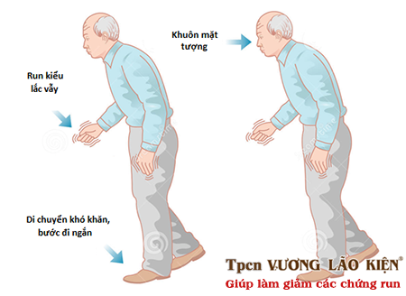

Slide 9
6. Điều trị
6.1 Điều trị bằng thuốc:
6.1.1 Nguyên tắc điều trị:
Bệnh Parkinson là bệnh tiến triển mạn tính nên phải điều trị lâu dài.
Chỉ điều trị khi các triệu chứng gây rối loạn chức năng rõ rệt gây ảnh hưởng đến sinh hoạt hàng ngày.
Dùng đơn trị liệu, liều thấp tăng dần để BN thích nghi duy trì ở liều tác dụng.
Chỉ điều trị người bệnh để có thể đảm bảo cuộc sống hàng ngày chứ không nên điều trị hết hoàn toàn triệu chứng.
Cần cân nhắc giữa việc cải thiện triệu chứng và tác dụng ngoại
Sử dụng dopamine càng sớm thì nguy cơ gây các rối loạn vận động ở người cao tuổi càng cao.
Hiện chưa có các thuốc bảo vệ thần kinh thực sự hiệu quả trong bệnh lý này.
Dùng thuốc sau khi đã loại trừ CCĐ, nên tránh 1 số phối hợp giảm tác dụng của thuốc ( ăn nhiều đạm, Vtamin B6, thuốc ăn thần, IMAO, thuốc chống Axid..)

Slide 10
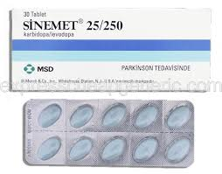
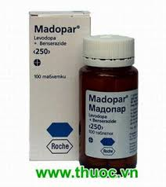
6.2 Các nhóm thuốc điều trị:
Thuốc Thay thế trực tiếp thiếu hụt Dopamin: Các chế phẩm của L-dopa như: madopar, modopa, sinemet
Madopar 250mg
Liều KĐ: 250mg/4 lần/ngày
Sinemet
KĐ: liều thấp 62.5mg/2-3 lần/ngày sau đó tăng liều sau 3-5 ngày
4.635 đồng / Viên

Slide 11
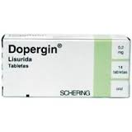
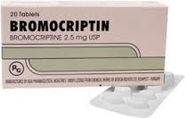
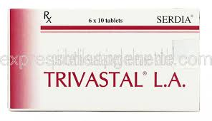
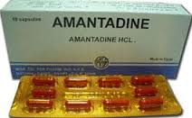
Các thuốc đồng vận dopamine: ronipiron (requip), peribidil (trivastal), pramipexole (sifrol), apomorphin (apokinon), bromocriptin (parlodel),Dopergine(Lisuride), Amtadine( Mantadix)
8.750 đồng / Viên
Liều KĐ: nửa viên 0.2mg / tối, sau đó tăng ½ viên mỗi tuần
Liều 1-6 viên/ngày (viên 2.5mg): CCĐ với H/chứng Raynaud
Viên 100mg
Liều: 1-2 viên /ngày
Viên 20mg/2-3 viên/ngày
3.989 đồng / Viên

Slide 12
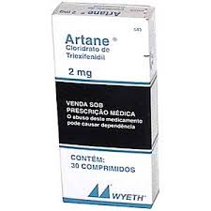
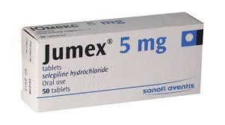
Thuốc ức chế dị hóa dopamine: ức chế MAO-B (séligiline, rasagiline), ức chế COMT (entacapone, tolcapone), tác dụng giảm Q/trình Oxi hóa ở nơron
Thuốc kháng tiết cholin (Artane ( Triexlphenidyle)): T/dụng trên run, CCĐ bị thiên đầu thống, u xơ tuyến tiền liệt, rối loạn trí tuệ
Kết luận
Ưu thế mất động: Mantadix
Ưu thế run: Trivastal, Artane
Thất bại : kết hợp Bromocriptine cùng giảm liều L-dopa
Thất bại không dung nạp Bromocriptine dùng: Mantadix, Trivastal, Atrium
Artane viên 2 mg
Liều4-6 mg/3 lần /ngày

Slide 13
6.2. Phẫu thuật điều trị
6.2. Phục hồi chức năng:
6.2.1 Nguyên tắc :
Phẫu thuật chỉ nên sử dụng khi bệnh nhân không đáp ứng với các thuốc hoặc để làm nhóm đối chứng trong nghiên cứu.
6.2.2 Phương pháp :
Phẫu thuật định vị: phương pháp phá hủy cầu nhạt hoặc nhân VOA hoặc nhâm VIM của đồi thị
Kích thích điện vùng liềm đen-thể vân: cấy điện cực vào vùng nhân VIM và xung kích thích được điều khiển bằng máy tạo nhịp.
6.2.1 Nguyên tắc
Điều trị phối hợp với nội khoa + thuốc + tâm lý điều trị + PHCN nhằm ngăn sự tiến triển của bệnh về vận động
6.2.2 Phương pháp và kỹ thuật:
Gia  C/Năng hô hấp: Tập thở + B/tập kích thích cảm thụ TK cơ
Duy trì, gia  kiểm soát tư thế: B/tập tập ngửa cổ, duỗi lưng
 co cứng cơ: kéo dãn nhóm cơ co cứng
Duy trì tầm vận động các khớp….

Slide 14
Hôi chứng Parkinson (S.Fahn, CD Marsden Và J.Jankovic 1996)
Hội chứng Parkingson nguyên phát (bệnh Parkinson & bệnh thiếu niên)
Thoái hóa nhiều cơ quan
Hội chứng Parkinson di truyền
Hội chứng thứ phát (mắc phải, triệu chứng)
Nhiễm khuẩn nội sọ ; chấn thương sọ não
Thuốc: chẹn thụ thể Dopamine (thuốc chống loạn thần, chống nôn), resecpin, etrabenazin, aldomet, lithium,
Mạch máu: bệnh Binswanger
Bệnh toàn thân a/hưởng não: cận giáp trạng, cận ung thư, xơ gan
TTLS ít nhiều như Parkinson, ưu thế giảm động/mất động hơn Tr/chứng run. Điều trị chủ yếu theo bệnh nguyên
.

Slide 15
Tài liệu tham khảo
http://www.benhhoc.com/bai/2646-Benh-Parkinson.html
www.chamcuutainha.com/phuc-hoi-chuc-nang-benh-nhan-parkinson/
http://benhvienlaokhoa.vn/vi/chan-doan-va-dieu-tri-benh-parkinson
http://www.benhhoc.com/bai/2646-Benh-Parkinson.html
http://m.yduoctinhhoa.com/tin-tuc/chi-tiet/1615-benh-parkinson-va-cac-hoi-chung-parkinson.htm
https://www.dieutri.vn/
Giáo trình bệnh học PTH 350 (Ths.Bs .Nguyễn Phúc Học)
http://vltl-phcn.rhcloud.com/vltl-phcn-benh-parkinson/
Cảm ơn thầy và các bẹn đã theo dõi !!!

